Slide 1

3강. 제어문(조건, 반복문)

Slide 2
조건문
조건문
- 특정한 조건에 의해서 프로그램 진행이 분기되는 문장
시작
조건
true
false
실행A
실행B
끝

Slide 3
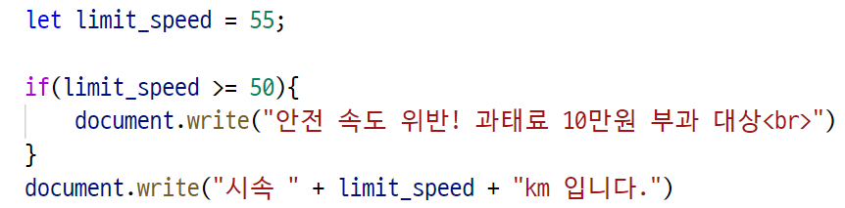
if 문
if 문
true/false
if(조건식){
조건식이 true이면 실행
}
limit_speed.html

Slide 4
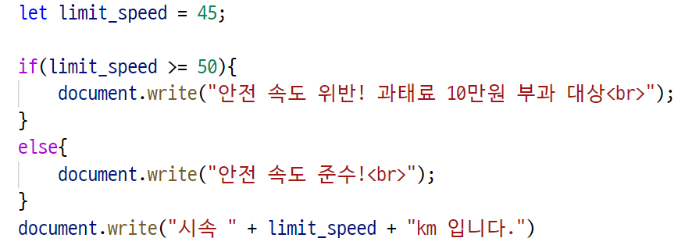
if ~ else 문
if ~ else문
if(조건식){
조건식이 true이면 실행
}else{
조건식이 false이면 실행
}
limit_speed2.html

Slide 5
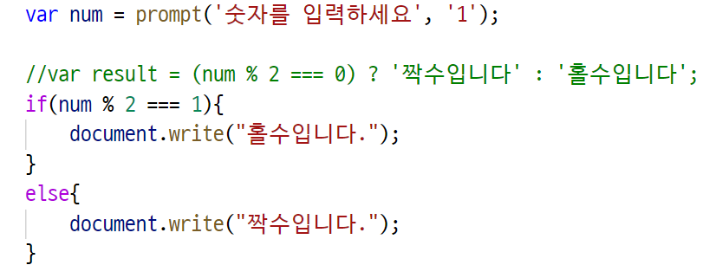
if ~ else 문
짝수/홀수를 판별하는 프로그램
조건연산자와 조건문 비교
even_odd.html

Slide 6
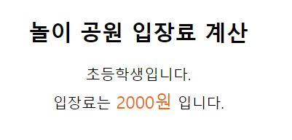
if 조건문
if ~ else if ~ else문
if(조건식){
조건식이 true이면 실행
}else if(조건식2){
조건식2가 true이면 실행
}else{
조건식1,2가 모두 false이면
실행
}
대 상 | 입장료
취학전 아동 | 1,000원
초등학생 | 2,000원
중.고등학생 | 2,500원
일반인 | 3,000원

Slide 7
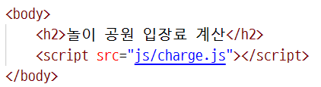
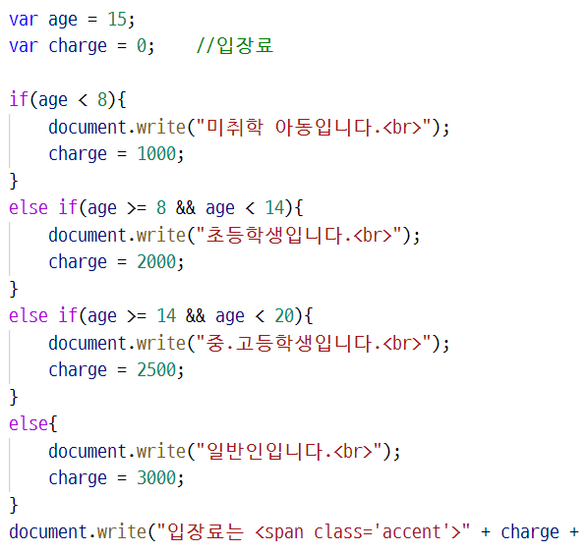
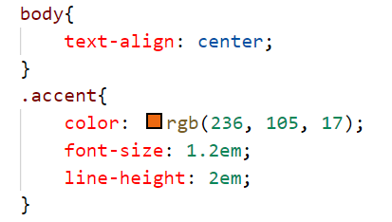
If~ else if~ else 문
놀이공원 입장료 계산 프로그램
charge.html

Slide 8
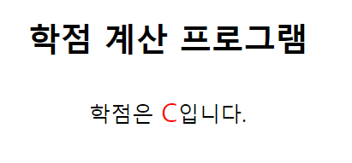
if 조건문
학점 계산 프로그램
점수 | 학점
90점 ~ 100점 | A
80점 ~ 90점 | B
70점 ~ 80점 | C
60점 ~ 70점 | D
60점 미만 | F

Slide 9
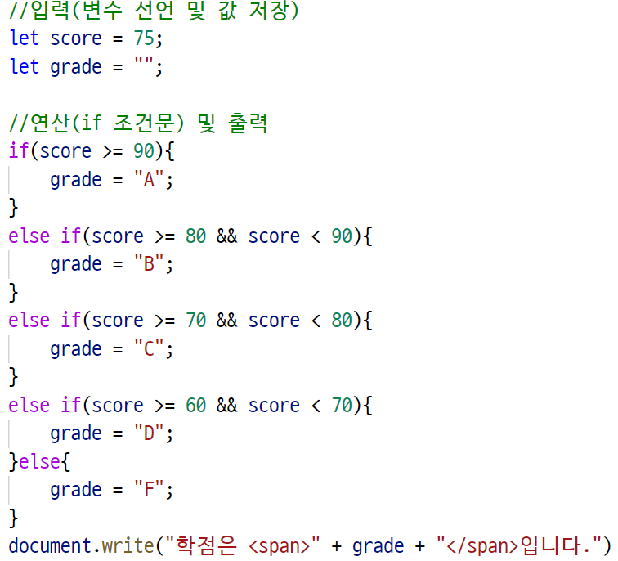
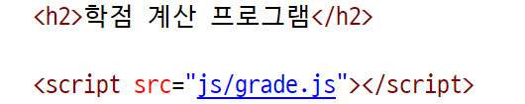
if 조건문
학점 계산 프로그램
grade.js

Slide 10
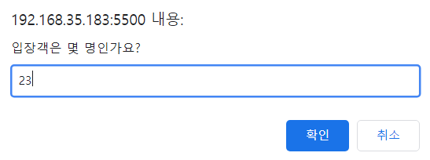
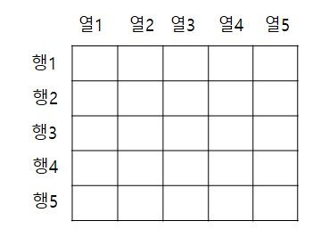
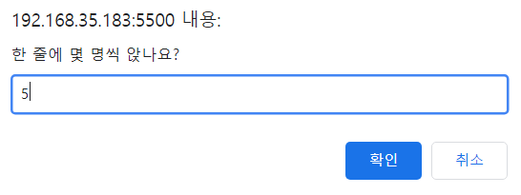

자리배치도 프로그램
--------------------------------------------------------------------------------
자리 배치도 프로그램
입장객수에 따른 좌석 줄 수의 개수 구하기
--------------------------------------------------------------------------------
colNum(열)
rowNum(줄)

Slide 11
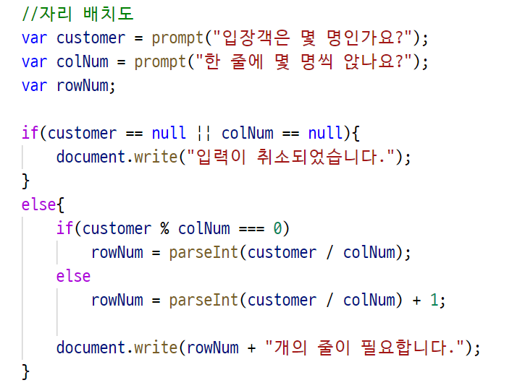
자리배치도 프로그램
--------------------------------------------------------------------------------
자리 배치도 프로그램
입장객수에 따른 좌석 줄 수의 개수 구하기
--------------------------------------------------------------------------------
seat.html

Slide 12
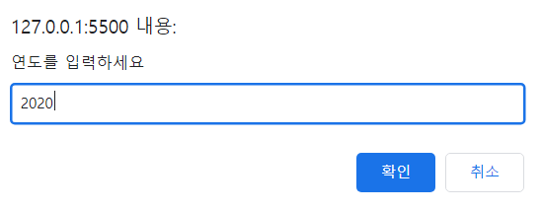
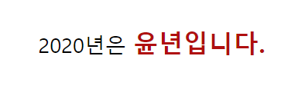
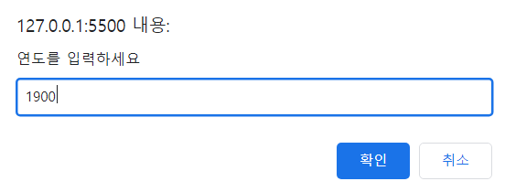

조건문 연습 문제
-----------------------------------------------------------------------------------------
윤년인지 아닌지 판별하는 프로그램
조건 : 4년마다 오고 100년 단위는 윤년이 아니나, 400년 단위로 윤년이다.
- 년도를 입력받아 아래의 결과대로 구현하세요(파일 : leafyear.html)
------------------------------------------------------------------------------------------

Slide 13
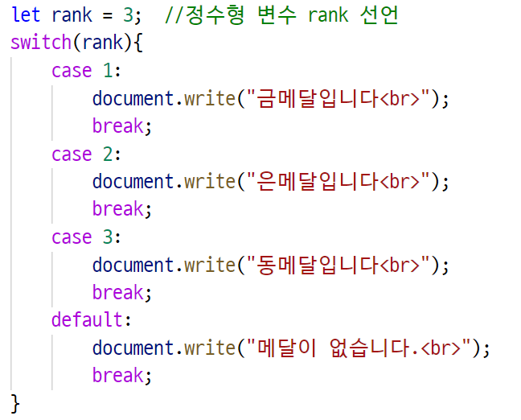
switch문
switch문
switch(조건식 or 값){
case 조건1:
조건1이 true이면 실행
break;
case 조건2:
조건2가 true이면 실행
break;
default:
모든 조건이 false이면
실행
break;
}

Slide 14
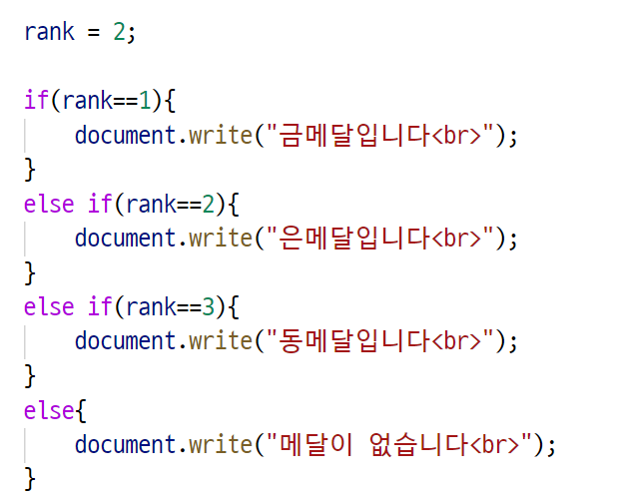
switch문
if문으로 작성

Slide 15
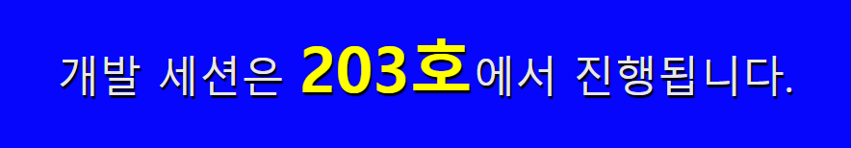
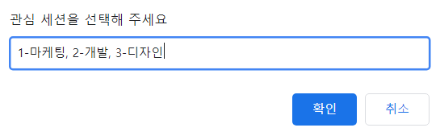
switch문
switch문 예제
번호 | 분 류
1 | 마케팅
2 | 개발
3 | 디자인

Slide 16
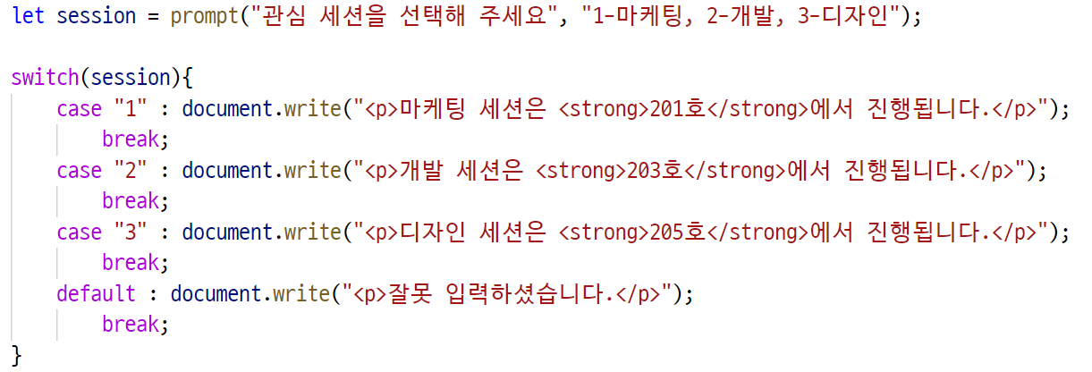
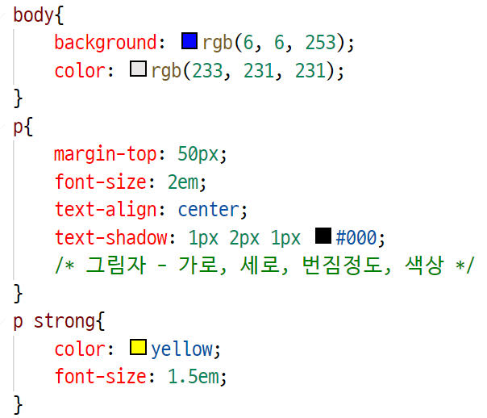
switch문
session.html

Slide 17
반복문
반복문
- 주어진 조건이 만족할 때까지 실행문을 반복적으로 수행
시작
1부터 10까지 출력
조건
반복구간
false
true
실행A
실행B
끝

Slide 18
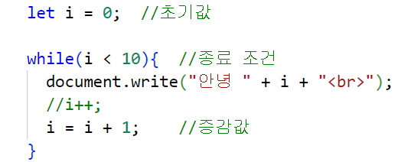
반복문
while문
let i = 초기값;
while(조건식){
실행문;
증감값;
}

Slide 19
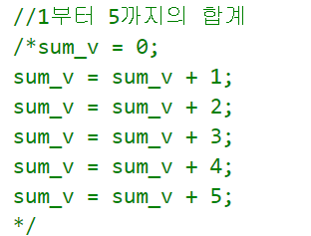
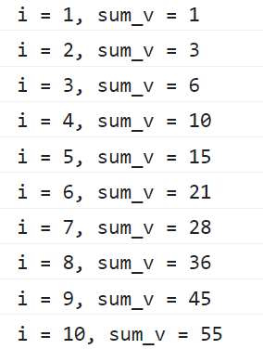
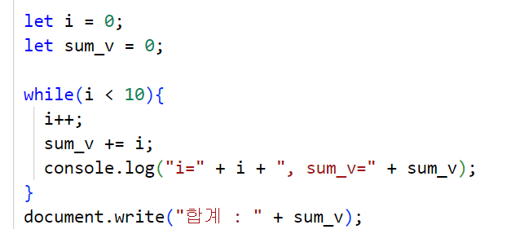
while문
while문 – 1부터 10까지의 합계 구하기
while2.html

Slide 20
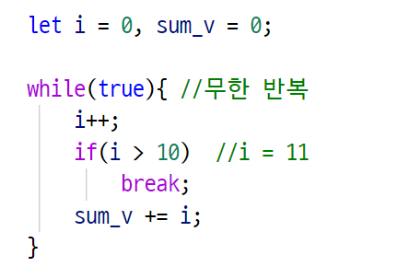
while ~ break 문
while문 - if break문
반복문에서 break 문을 만나면 더 이상 반복을 수행하지 않고 반복문을 빠져 나옴
let n = 초기값;
while(true){
if문
break;
실행문;
증감값;
}

Slide 21
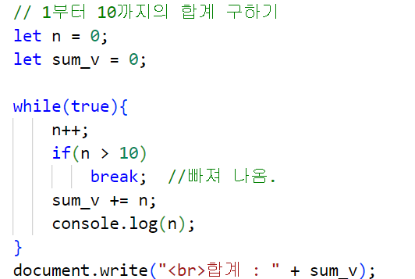
while ~ break 문
while문 - if break문
while_true.html

Slide 22
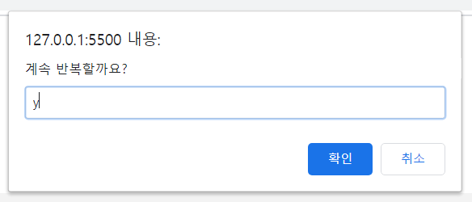
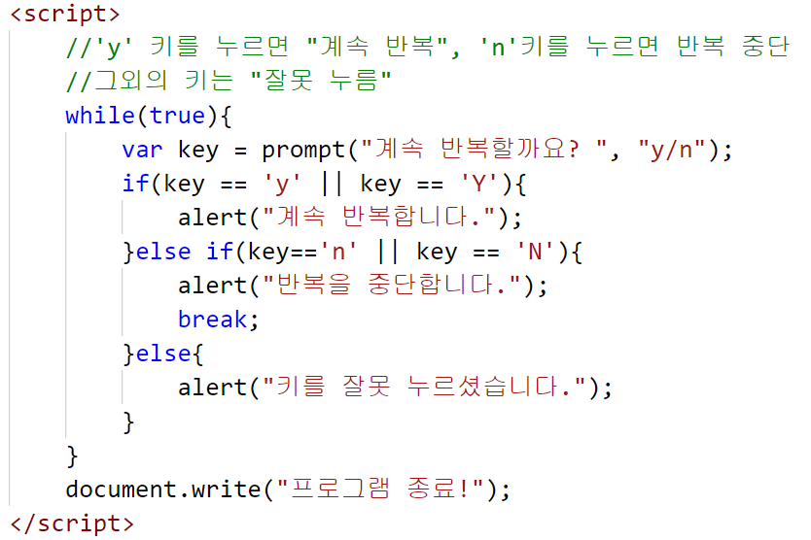
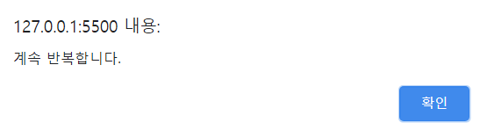
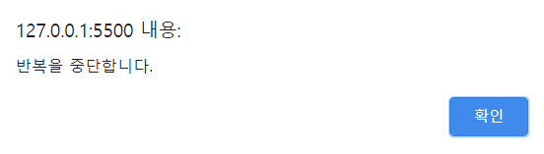
while ~ break 문
while문 - break문
key_repeat.html

Slide 23

실습 문제
------------------------------------------------------------------------------
1부터 더했을때 그 합이 100이 넘는 자연수는 얼마인지 아래의 결과가
나오도록 코딩하세요.
(파일 이름 : while_if_break.html)
------------------------------------------------------------------------------
☞ 실행 결과

Slide 24
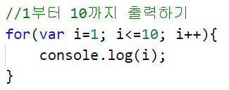
for 문
for문
for(초기값; 조건식; 증감값){
조건식이 true면 반복실행;
}
var i;
for(i = 1; i <= 10; i++) {
console.log(i);
}
①
②
④
③

Slide 25
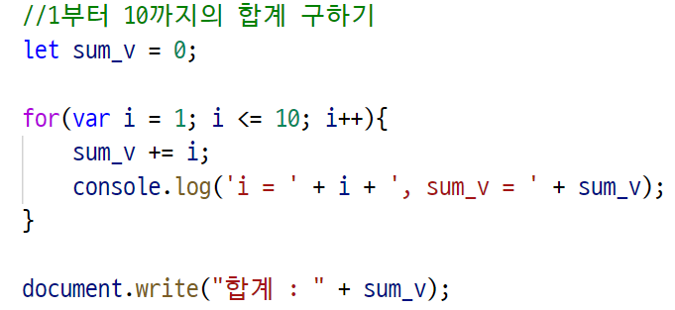
for 문
for문 – 1부터 10까지 더하기
for1.html

Slide 26
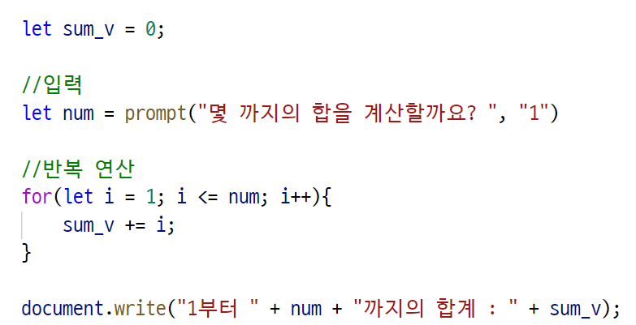
for 문
for문 – 1부터 입력값까지 더하는 프로그램
for2.html

Slide 27
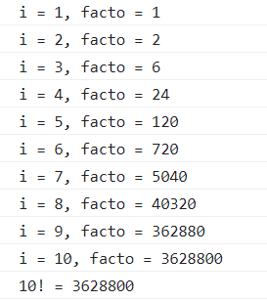
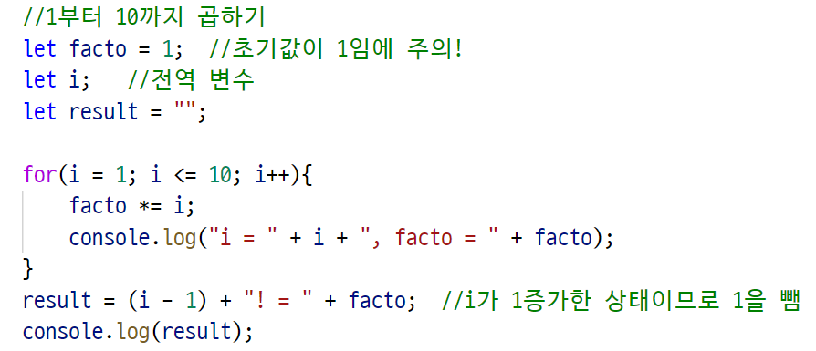
for 문
for문 – 1부터 10까지 곱하기
4! = 4x3x2x1(팩토리알 : 계승)
factorial.html

Slide 28
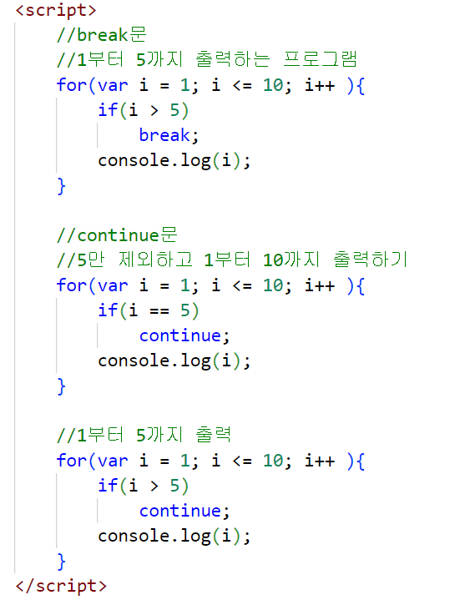
continue문
continue 문
반복문과 함께 쓰이며, 반복문 내부에서 continue 문을 만나면
이후 반복되는 부분을 수행하지 않고 조건식이나 증감식을 수행함
continue1.html

Slide 29
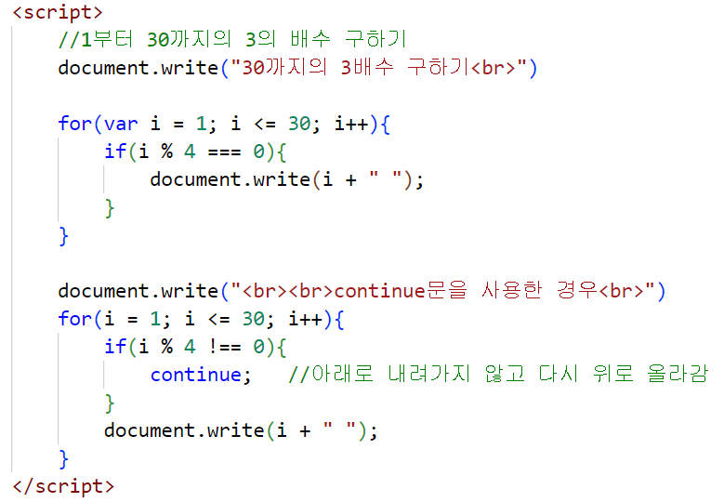
continue문
continue 문 – 4의 배수 구하기
continue2.html

Slide 30
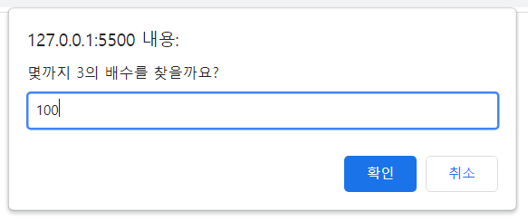
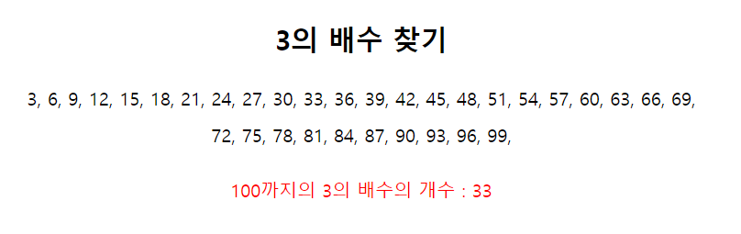
연습 문제
----------------------------------------------------------------------
3의 배수를 출력하고, 그 개수를 찾는 프로그램을 작성하세요.
(파일 : times3_ex.html)
----------------------------------------------------------------------

Slide 31
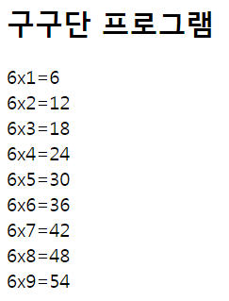
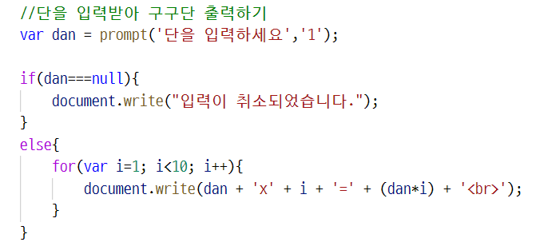
구구단 만들기
구구단 – 단을 입력받아 구구단 출력하기

Slide 32
반복문
이중 for문
- 행, 열 구현하기
5행 5열
for(초기값;조건식;증감값){
for(초기값;조건식;증감값){
실행문;
}
}
행
열

Slide 33
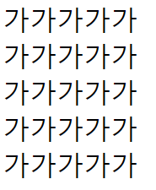
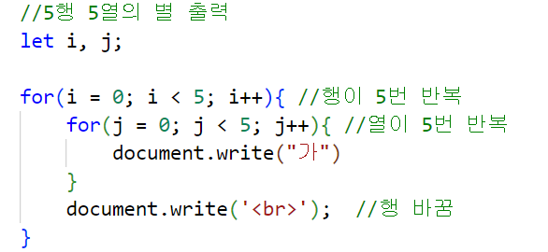
반복문
이중 for문
행, 열 구현하기

Slide 34
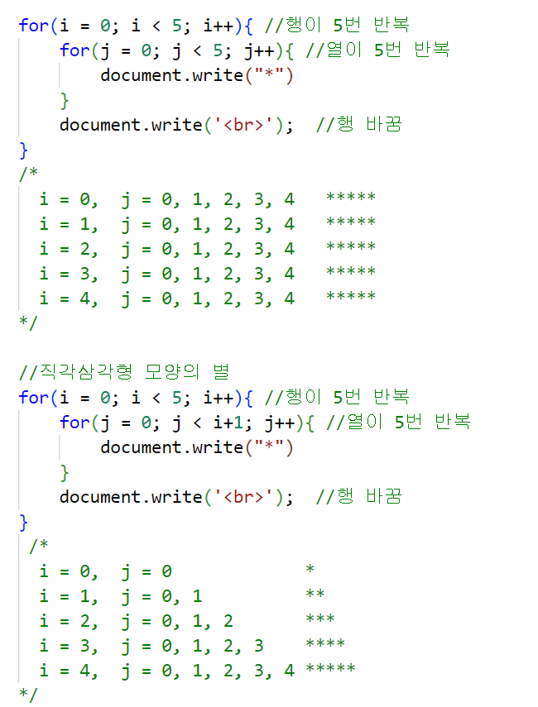
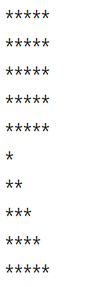
반복문
별 찍기

Slide 35
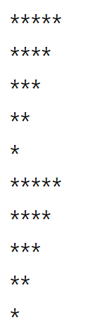
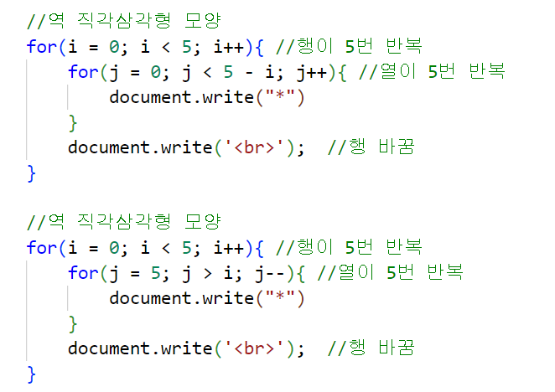
반복문
별 찍기

Slide 36

구구단 프로그램

Slide 37


구구단 프로그램

Slide 38


반복문
연속으로 1증가하는 자연수를 출력하는 프로그램

Slide 39



자리 배치도

Slide 40


자리 배치도
seat_layout.html

Slide 41


자리 배치도
seat.js

